Slide 1
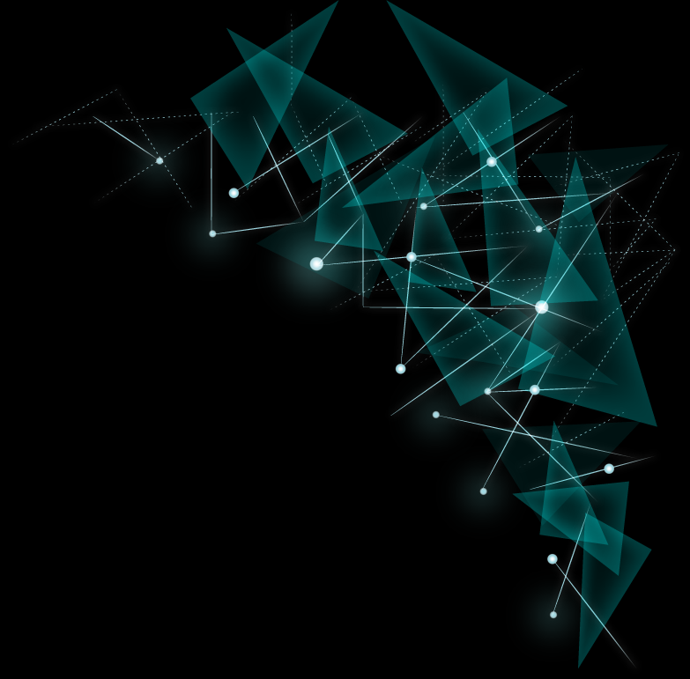
前端数据可视化

Slide 2
目录
概念
实现方式
常用类库
开发数据可视化网站

Slide 3
什么是数据可视化

Slide 4
--什么是数据可视化--
“
概念
数据可视化主要旨在借助于图形化手段，
清晰有效地传达与沟通信息。

Slide 5
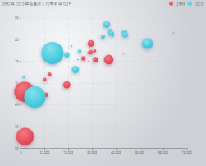
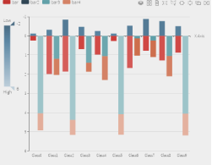
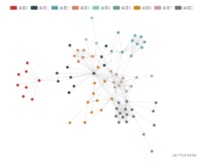
--什么是数据可视化--
“
常见形式
散点图
条形图
关系图

Slide 6
实现方式

Slide 7
--实现方式--
canvas
HTML 的 <canvas> 元素提供了一个空白绘图区域，可以使用 API（比如 Canvas 2D 或 webGL）来绘制图形。
SVG
可缩放矢量图形（Scalable Vector Graphics，SVG)，
是一种用来描述二维矢量图形的XML 标记语言。
webGL
webGL 是一种JavaScript API，
用于在Web浏览器中呈现交互式3D和2D图形，
可以在HTML5 <canvas> 元素中使用。

Slide 8
--实现方式--
canvas
优点：
canvas绘图不会给每个点生成对象，canvas绘制速度快，消耗内存少。
兼容性较好。除了IE6，其他浏览器都可以支持。
缺点：
只能绘制2D图像，暂时不支持3D图像。(平时说的canvas支持3D是指通过webGL)
canvas绘制的图形不是可以直接操作的dom对象。如果要对其进行类似dom的操作，比较麻烦，所以要使用类库。

Slide 9
--实现方式--
SVG
优点：
无损缩放
SVG图形的节点可以像dom元素一样控制，这就让自主创作图形变得更容易。相对于canvas这也是非常大的优势。
缺点：
SVG是2D矢量图，不能画3D图形。
SVG的节点都是对象，非常占用内存。

Slide 10
--实现方式--
webGL
优点：
webGL直接基于GPU（显卡的核心部分）来绘制图像，性能好;
有光照、材质设置、纹理映射、矩阵变换、曲线曲面建模等功能，功能强大
缺点：
比较底层，需要有比较好的计算机基础知识和计算机图形学知识

Slide 11
常用类库

Slide 12



--常用类库--
three.js
echarts
highcharts
D3
three.js

Slide 13
--常用类库--
echarts
github 两万关注
基于canvas
上手简单
可以很方便容易地实现常规图表
百度开发，中文资料丰富，社区活跃
复杂的深度定制功能的开发不方便

Slide 14
--常用类库--
highcharts
github 6千关注
基于svg
上手简单
可以很方便容易地实现常规图表
复杂的深度定制功能的开发不方便

Slide 15
--常用类库--
D3
D3的全称是Data-Driven Documents(数据驱动文档)
github关注数量6万8千
主要基于svg，第4版开始对canvas有更多的支持
功能强大，适合开发复杂的深度定制的图表
资料丰富，案例非常多
学习曲线比较陡峭，不易上手
基于svg，节点数量过多时可能有性能问题

Slide 16
--常用类库--
three.js
github 3万5千关注
基于webGL
three.js是使浏览器中的webGL - 3D 变得非常简易的类库。
一个简单的立方体要通过原始的webGL 来实现需要几百行JavaScript 和着色代码，
但是如果用three.js，则只需要很少的代码。

Slide 17
开发数据可视化网站

Slide 18
--开发数据可视化网站--
扩展功能：
对单个数据查询详情；
排序；
筛选：类型筛选、层次筛选、数目筛选、时间筛选；
后台接口、数据格式：
同一种数据，显示成不同类型的图表（如柱状图、环形图、数字表格）；
不同的数据（如订单数据、价格统计数据、网页访问量数据），显示成同类型图表；
不同的图表，同样的扩展功能；
了解需求：
使用场景；
图表类型；
突出显示重要数据；

Slide 19
感谢观看 | THANK YOU

